Slide 1

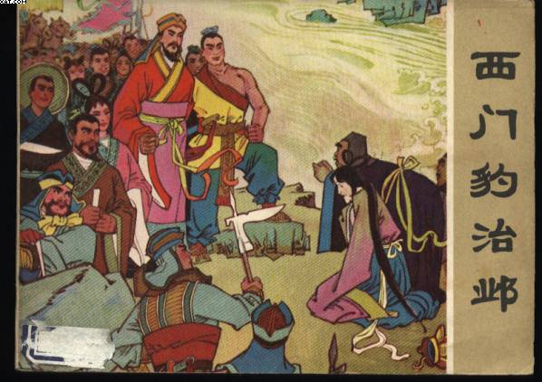
距今2000多年的战国时期，有一位地方官名叫西门豹，姓“西门”是个复姓，名“豹”，是战国时期魏国人。他是历史上著名的政治家、军事家，曾立下赫赫战功，同时，他又是一个无神论者。在他为官期间，为老百姓做了许多好事，虽然他官职很小，却一直被人称颂。这到底是为什么呢？让我们通过课文的学习来寻找答案吧！

Slide 2
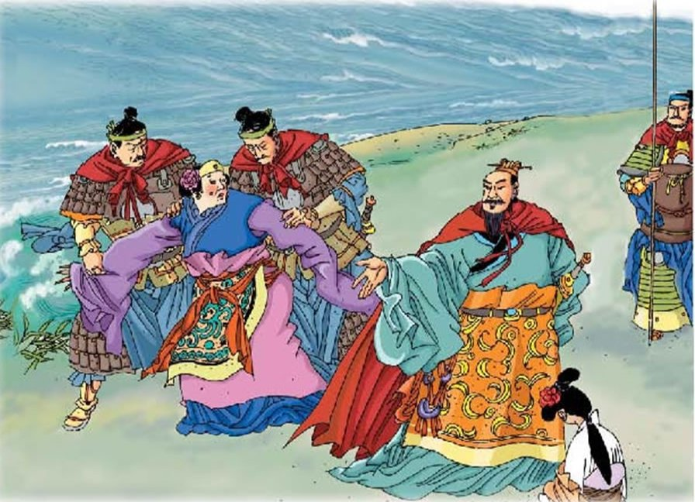
西门豹治邺

Slide 3

娶媳妇 逼着 旱灾
绸褂 提心吊胆
跪下来 淌血

Slide 4

我会认
yān
ɡuān
bī
xìnɡ
淹
官
逼
姓
淹没
官绅
硬逼
百姓
Notes:
用鼠标点击生字，依次出现该字的拼音和组词。

Slide 5
我会认
zhēnɡ
hàn
tú
ténɡ
睁
旱
徒
腾
眼睁睁
旱灾
徒弟
扑腾
Notes:
用鼠标点击生字，依次出现该字的拼音和组词。

Slide 6
我会认
cuī
diào
ɡuì
qú
催
吊
跪
渠
催一催
提心吊胆
跪下
渠道
Notes:
用鼠标点击生字，依次出现该字的拼音和组词。

Slide 7
我会认
ɡuàn ɡài
灌 溉
Notes:
用鼠标点击生字，依次出现该字的拼音和组词。

Slide 8

田地荒芜：
提心吊胆：
面如土色：

Slide 9

田地荒芜：
田地因无人管理而长满野草。
提心吊胆：
形容非常担心和害怕。
面如土色：
因为担惊受怕，脸上呈土黄色，没有血色。

Slide 10
请同学们自由读课文，一边读，一边想，这篇课文主要写了西门豹的什么事？
主要写战国时候，魏王派西门豹管理邺这个地方，西门豹和群众一起破除迷信，兴修水利的故事。

Slide 11
文章以人物名字为题目，着重讲西门豹做了哪几件事？
第一件：与老大爷谈话，进行调查。
第二件：西门豹惩办巫婆和官绅。
第三件：西门豹带领百姓兴修水利。

Slide 12
以上便是文章清晰的脉络，你能把每一事件用简洁的文字进行概括吗？
第一件：与老大爷谈话，进行调查。
调查摸底
第二件：西门豹惩办巫婆和官绅。
破除迷信
第三件：西门豹带领百姓兴修水利。
兴修水利

Slide 13

西门豹为当地百姓做了
（ ）件事，他先（ ），
再（ ），然后（ ）。
三
调查摸底
破除迷信
兴修水利

Slide 14
请根据事件的发展顺序，将文章划 分层次。
起因（1~9自然段）西门豹了解到给河伯娶媳妇和旱灾造成了人民的穷困。
（摸清底细）
经过（10～15自然段）河伯娶媳妇那天，西门豹以姑娘不漂亮为由，把巫婆和官绅头子先后投入漳河。惩治了官绅巫婆，教育了百姓。
（破除迷信）
结果（16自然段）讲西门豹发动百姓开渠引水，灌溉田地，人民从此过上了好生活。
（兴修水利）

Slide 15

从课文哪句话可以看出西门豹一到邺地就进行调查？画出文中相关的句子。
到了那里，西门豹看到田地荒芜，人烟稀少，就找了位老大爷来，问他是怎么回事。

Slide 16
到了那里，西门豹看到田地荒芜，人烟稀少，就找了位老大爷来，问他是怎么回事。

Slide 17
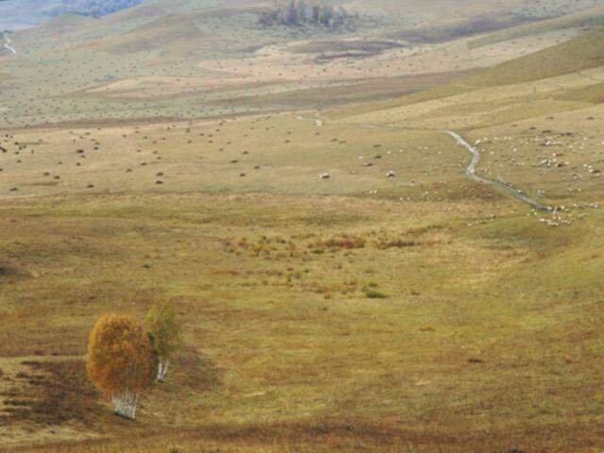

Slide 18

小组讨论：西门豹向老大爷调查了哪几件事？
①为什么田地荒芜，人烟稀少？
②是谁要给河伯娶媳妇的？
③新娘从哪儿来？
④漳河有没有发大水？

Slide 19
从老大爷的回答中，西门豹了解到哪些情况？
①河伯娶媳妇是造成“田地荒芜，人烟稀少”的主要原因。
②巫婆和官绅是首恶分子。
③巫婆和官绅骗钱害人，使家里有女孩子的纷纷逃走。
④漳河从没有发过大水，倒是年年闹干旱。

Slide 20

都是河伯娶媳妇给闹的。
每闹一次，他们要收几百万钱。
年年闹旱灾。
（造成）
（举办）
（发生）

Slide 21
西门豹真聪明，他是如何摸清底细的呢？
为什么问 | 问了什么 | 目的为何 | 结 论
怎么回事
原因
是谁说的
寻找恶人
“河伯还真灵啊”
送
田地荒芜
人烟稀少
是哪来的
受害人
发过水吗
漳河情况

Slide 22
一、邺这个地方田地荒芜，人烟稀少的原因是什么？
一个是巫婆、官绅利用人们的迷信骗钱害人。
这是人为原因；
一个是年年闹旱灾。
这是自然原因。

Slide 23
这样说来，河伯还真灵啊。下一回他娶媳妇，请告诉我一声，我也去送送新娘。
西门豹也相信河伯的事吗？
他为什么说要去送新娘呢？

Slide 24
这样说来，河伯还真灵啊。下一回他娶媳妇，请告诉我一声，我也去送送新娘。
西门豹表面上似乎相信，似乎赏识，实际上是欲擒故纵。“我也送新娘”，一语双关，他早已识破巫婆、官绅愚弄百姓、骗取钱财的那一套，并且想好了将计就计、揭穿骗局的一整套方案。他要借送新娘惩办首犯的计划已经成竹在胸，这样说只是防止过早泄露，避免打草惊蛇而已。如此话语，足以说明西门豹智慧过人。

Slide 25

西门豹说：“这样说来，河伯还真灵啊。下一回他娶媳妇，告诉我一声，我也去送送新娘。”
这一节在文中起什么作用？
既含蓄地总结了上面的调查结果，又引出了下文。
暗示西门豹已想好了惩治首恶分子的好办法。

Slide 26
西门豹是个怎么样的人？
善于调查研究
智慧过人

Slide 27

请同学们读读第10至13自然段，读完之后，说说你们知道了什么?
西门豹把巫婆和官绅都扔到河里去了。
请同学们分小组来朗读这几个自然段。

Slide 28
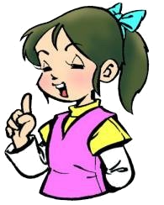
课文中又是怎样描写的？画出相关的句子，读一读。
说完，他叫卫士抱起巫婆，把她投进了漳河。巫婆在河里扑腾了几下就沉下去了。等了一会儿，西门豹对官绅的头子说：“巫婆怎么还不回来，麻烦你去催一催吧。”说完又叫卫士把那个人投进了漳河。

Slide 29
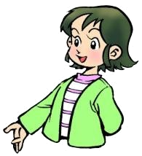
请同学们说说，你对这句话的理解。
（1）西门豹对巫婆说：“不行，这个姑娘不漂亮，河伯不会满意的。麻烦巫婆去跟河伯说一声，说我另外选个漂亮的，过几天就送去。”
西门豹故意装着认真给河伯娶媳妇，用这些话作借口。为了找个理由把巫婆投到河里。他这样说，既挽救了“新娘”，又可以惩治巫婆，真是一举两得。由此我们可看出西门豹的聪明才智。巫婆被投进漳河也是她罪有应得。

Slide 30
请同学们说说，你对这句话的理解。
（2）等了一会儿，西门豹对官绅的头子说：“巫婆怎么还不回来，麻烦你去催一催吧。”
“等了一会儿”并不是真的要等巫婆从漳河里出来，而是做出等了一会儿的样子。“还不回来”，并不是西门豹认为巫婆能回来，而是故意这样说，表面上做出以为巫婆能回来的样子。“麻烦”，是表面上对官绅头子说的客气话，实际上是要严惩这个官绅头子，把他投进漳河里去。

Slide 31
请同学们说说，你对这句话的理解。
（3）西门豹面对着漳河站了很久。
一是在吓吓官绅。
二是给百姓思考的时间，让他们明白巫婆官绅是骗人的。
从中看出西门豹是个有智慧、善谋略的人。

Slide 32
请同学们说说，你对这句话的理解。
（4）官绅一个个吓得面如土色，跪下来磕头求饶，把头都磕破了，直淌血。
为什么他们会吓成那样呢？
他们怕自己被扔进河里。

Slide 33
请同学们说说，你对这句话的理解。
（5）西门豹说：“好吧，再等一会儿。”
西门豹没有立刻放过他们，而是说“再等一会儿”。这是什么意思？难道真的要惩办他们？
西门豹想吓一吓他们。这“一会儿”对官绅们的震慑可想而知。

Slide 34
请同学们说说，你对这句话的理解。
（6）过了一会儿，他才说：“起来吧。看样子是河伯把他们留下了。你们都回去吧。”
西门豹为什么放过了这几个官绅？
西门豹知道官绅们已经被彻底制服了，使百姓们知道给河伯娶媳妇是假的，达到了破除迷信，教育老百姓的目的。

Slide 35
那么西门豹为什么不直接把巫婆、官绅抓起来杀掉呢？
这是因为当时老百姓还没有真正认识到巫婆和官绅的真面目，西门豹这样做目的是为了使广大百姓利用河伯娶媳妇的现场受到深刻的教育，从迷雾中觉悟过来。说明给河伯娶媳妇与漳河发大水没有关系。用事实教育了那些被巫婆、官绅愚弄的老百姓，破除了迷信。

Slide 36
自学提示：
。
西门豹是如何设计破除迷信的？你认为西门豹破除迷的方法巧妙吗？妙在哪里？

Slide 37
西门豹说：“这样说来，河伯还真灵啊。下一回他娶媳妇，告诉我一声，我也去送送新娘。”

Slide 38
他回过头来对巫婆说：“不行，这个姑娘不漂亮，河伯不会满意的。麻烦巫婆去跟河伯说一声，说我要另外选个漂亮的，过几天就送去。”

Slide 39
等了一会儿，西门豹对官绅的头子说：“巫婆怎么还不回来，麻烦你去催一催吧。”说完，又叫卫士把那个人投进漳河。

Slide 40
西门豹回过头来看着他们说：“怎么还不回来，请你们去催催吧！”

Slide 41
西门豹说：“好吧，再等一会儿。”过了一会儿，他才说：“起来吧。看样子是河伯把他们留下了。你们都回去吧。”

Slide 42
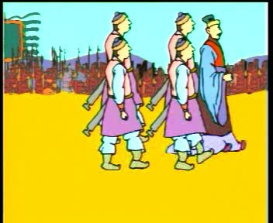


哈哈哈，有意思，西门豹要去送新娘喽！
扔巫婆
扔官绅头子
教训官绅
教育百姓

Slide 43
西门豹用了什么方法惩治巫婆和官绅？
将计就计、
以其人之道还治其人之身

Slide 44
西门豹的办法妙在哪里？
一、安排周密
二、不动声色
三、假戏真做
四、讲究策略，区别对待

Slide 45
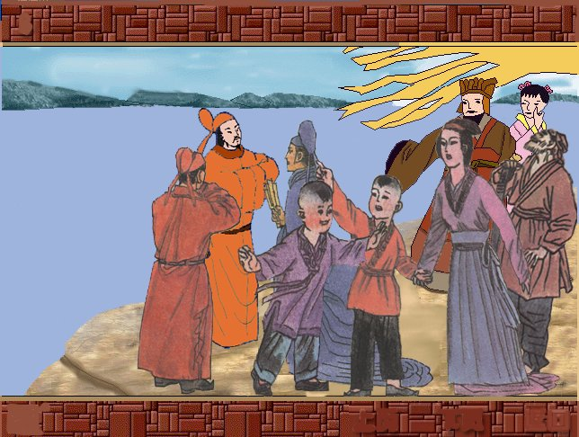

Slide 46
激情想象：
假如我是那位差点被淹死的新娘，我会说……
假如我是曾经失去女儿的老人，我会说……
假如我是侥幸活命的官绅，我会说……
假如我是一位普通老百姓，我会说……

Slide 47
请同学们齐读最后一段。
西门豹发动老百姓开凿了十二条渠道，把漳河的水引到田里。庄稼得到了灌溉，每年的收成都很好。
考考你
1．西门豹又做了些什么？
2．这一段哪些地方与开头照应？

Slide 48
西门豹发动老百姓开凿了十二条渠道，把漳河的水引到田野。庄稼得到了灌溉，年年都得到了好收成。
这两句讲西门豹发动老百姓兴修水利，使庄稼年年都得到好收成。由于西门豹破除迷信，用事实教育了老百姓，得到了老百姓的信任和拥护。在他的带领下，老百姓积极兴修水利，庄稼得到了灌溉，使过去年年闹旱灾的邺地连年丰收。

Slide 49
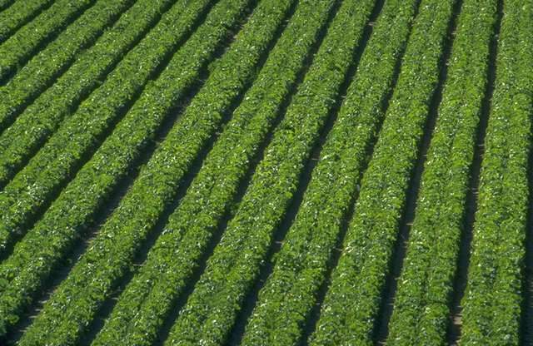
人烟稀少，田地荒芜
五谷丰登，人丁兴旺

Slide 50
巧填匾额：
破除迷信 有勇有谋
惩办恶人 敢作敢为
兴修水利 与民作主

Slide 51
打油诗：
河伯娶媳愚弄人，无知百姓信鬼神。
人烟稀少田荒芜，邺地何时脱清贫？
西门大人来上任，巧施妙计破迷信。
话中有话语双关，一世英明传到今。

Slide 52
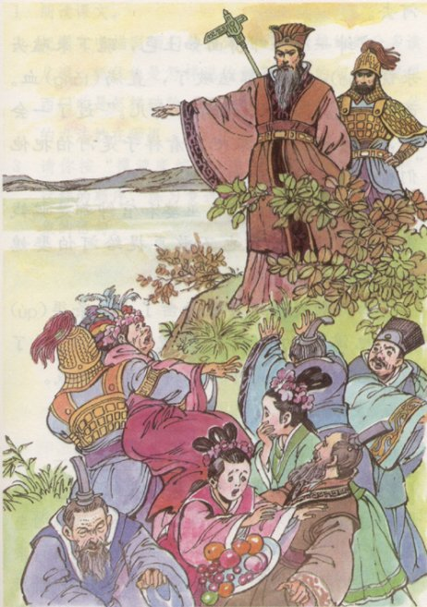
复述课文
摸清底细：四问
破除迷信：扔巫婆
扔官绅
教训官绅
教育百姓
兴修水利

Slide 53



